Slide 1

DISPOZITIVE ELECTRONICE
Departamentul de Electronică şi Calculatoare
str. Politehnicii 1, 500024 Braşov
0268 478705
Notițe de curs
Cursul nr. 1
Conf. dr. ing. Gheorghe PANĂ
gheorghe.pana@unitbv.ro

Slide 2
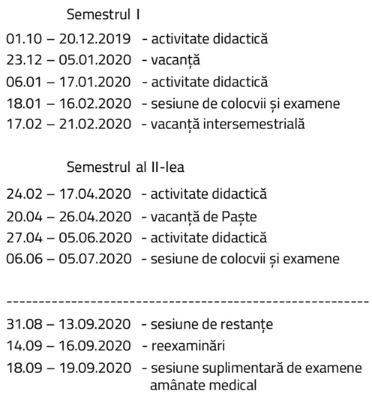
Structura anului univ. 2019-2020

Slide 3
Structura semestrului 1
Săpt. | Data | Activitate
1 | 30.09 – 4.10 | C1
2 | 7.10 – 11.10 | C2
3 | 14.10 – 18.10 | S1, C3
4 | 21.10 – 25.10 | C4
5 | 28.10 – 1.11 | S2, C5
6 | 4.11 – 8.11 | C6
7 | 11.11 – 15.11 | S3, C7
8 | 18.11 – 22.11 | C8
9 | 25.11 – 29.11 | S4, C9
10 | 2.12 – 6.12 | Parțialul 1
11 | 9.12 – 13.12 | S5, C10
12 | 16.12 – 20.12 | C11
Vacanță | 21.12 – 5.01.2020 | ---
13 | 6.01 – 10.01 | S6, C12
14 | 13.01 – 17.01 | Parțialul 2
Sesiunea de iarnă | 18.01 – 16.02 | 4 săpt.
Consultații:
JOI, 12-14
Sala N III 8 - cabinet

Slide 4
Notare
Examen scris - maxim 9 puncte (3 subiecte de teorie şi 3 probleme cu D, TB și TEC);
Prezența – maxim 1 punct
TOTAL = maxim 10 puncte
2 parțiale – dacă nota este satisfăcătoare, nu trebuie dat și examen!
La oricare din subiecte se ia în seamă mereu punctajul maxim obținut din toate încercările posibile până la 30 septembrie 2020.

Slide 5
Dispozitive Electronice. Cuprins
Noțiuni introductive
  Generalități
  Mecanismul conducției în semiconductoare
  Tehnologia de fabricare a dispozitivelor semiconductoare
  Contactul metal-semiconductor
Dispozitive bazate pe joncțiunea pn şi aplicații:
  Diode,
  Tranzistorul Bipolar (TB),
  Tranzistorul cu Efect de Câmp cu poartă Joncțiune (TEC-J)
Dispozitive TEC-MOS şi aplicații:
  Tranzistoare cu Efect de Câmp de tipul Metal-Oxid-Semiconductor (TEC-MOS)
Dispozitive electronice de putere şi aplicații
Dispozitive optoelectronice şi aplicații

Slide 6
Bibliografie
Pană, Gh. – Dispozitive Electronice , Notițe de curs, Universitatea Transilvania din Brașov, 2019;
http://vega.unitbv.ro/~pana/calc-ti/DE/curs-DE/
Floyd, L.T. – Dispozitive electronice, traducere de Alina Teodoru, Editura Teora, Bucureşti, 2003;
Neamen, A.D. – An Introduction to Semiconductor Devices, Editura McGraw Hill, New York, 2006;
Dascălu, D. ş.a. – Dispozitive şi circuite electronice, Editura Didactică şi Pedagogică, Bucureşti, 1982;
Gray, P.E. şi Searle, C.L. – Bazele electronicii moderne, 2 volume, Editura Tehnică, Bucureşti, 1973.

Slide 7
Cursul nr. 1. Cuprins
Generalități
    Ce este electronica?
    Dispozitive electronice
    Circuitul electric/electronic
    Tipuri de semnale
    Componente pasive/active
    Istoric
Mecanismul conducției în semiconductoare
Tehnologia de fabricare a dispozitivelor semiconductoare
Contactul metal-semiconductor

Slide 8
Ce este “electronica”?
Știința care studiază fenomenele legate de mișcarea în diferite medii (solid, gaz, vid) a particulelor încărcate electric, interacțiunea dintre aceste particule, producerea lor, precum și construcția și studiul dispozitivelor și aparatelor care funcționează pe baza acestor fenomene.
SAU
Ramura tehnicii care se ocupă cu producerea dispozitivelor și aparatelor electronice.
Sursa: DEX

Slide 9
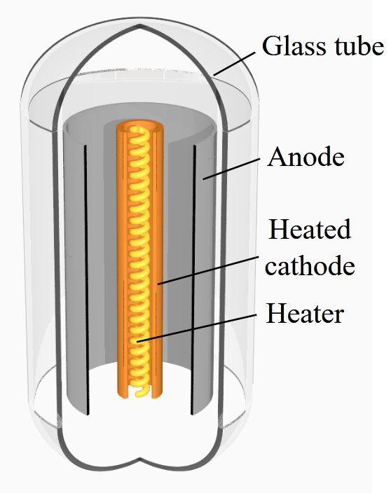
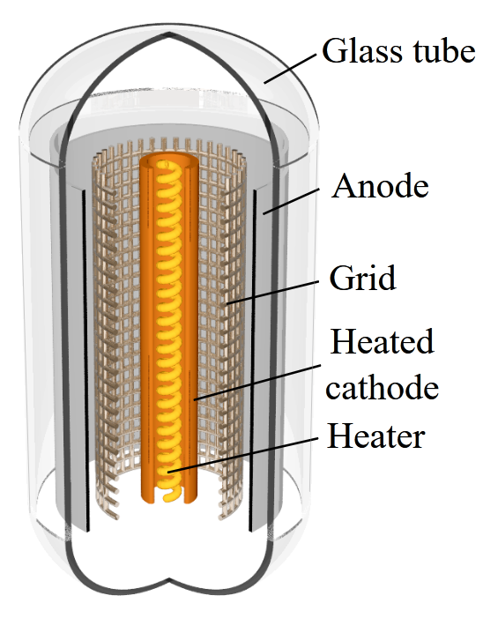
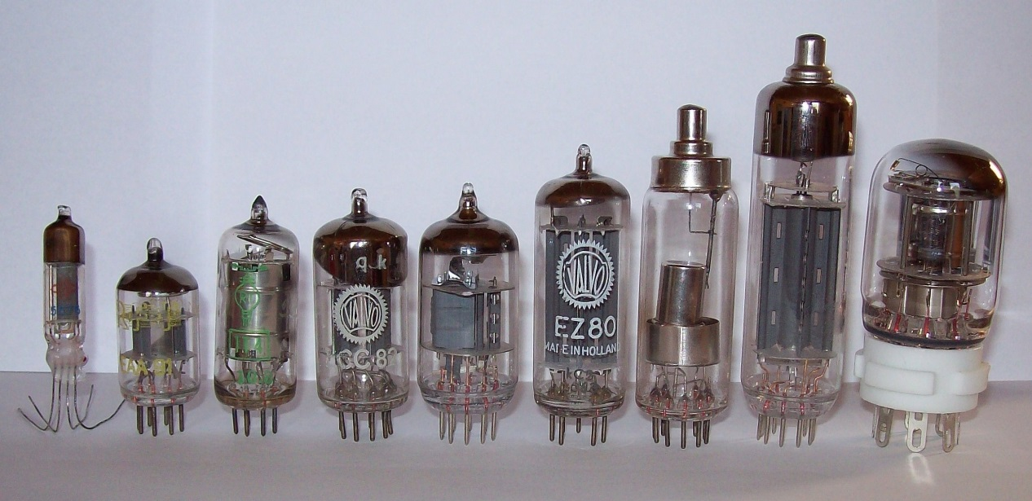
Dispozitive electronice
Tuburi electronice
Dioda
Trioda

Slide 10
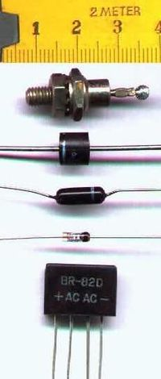
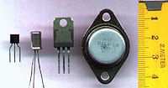
Dispozitive electronice
Dispozitive semiconductoare
Tranzistoare
Diode semiconductoare
şi puntea redresoare

Slide 11
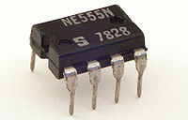
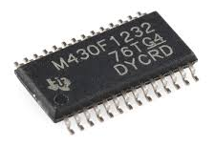
Dispozitive electronice
Circuite integrate (CI)
Domeniul industriei de componente electronice semiconductoare (dispozitive semiconductoare) care se ocupă cu studiul și fabricația CI se numeşte microelectronică, deoarece un CI este alcătuit din foarte multe dispozitive semiconductore elementare (diode, tranzistoare, rezistoare, capacitoare, inductoare) care au dimensiuni, cel mult, de ordin micronic.
CI - THT
CI - SMT
THT=Through-Hole Technology SMT=Surface-Mount Technology

Slide 12
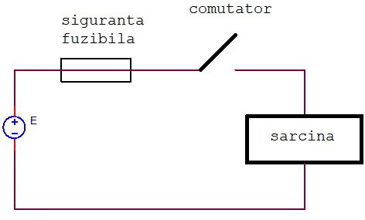
Circuitul electric/electronic
Circuitul electronic este circuitul electric care conține cel puțin un element activ de circuit.
Dar ce este un circuit electric?

Slide 13
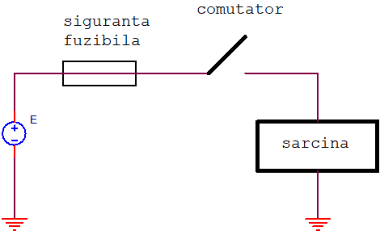
Circuitul electric/electronic
Circuitul electric reprezintă o buclă închisă (care asigură cale de întoarcere a curentului) alcătuită, în cele mai multe cazuri, dintr-o sursă de energie electrică (E), fire, o siguranță fuzibilă, un comutator şi o sarcină:
SIMBOL pentru calea de întoarcere a curentului (masa ≡ referința de potențial)

Slide 14
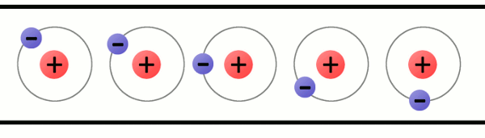
Circuitul electric/electronic
Când se închide comutatorul,
curentul (electroni în mişcare ordonată) curge de la terminalul negativ al sursei de energie prin fire la sarcină şi apoi spre terminalul pozitiv al sursei de energie.

Slide 15
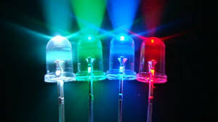
Circuitul electric/electronic
Sarcina poate fi un rezistor, o impedanță
sau orice dispozitiv care consumă energia electrică ce curge prin circuit şi o transformă în altă formă de energie.
Becul este un exemplu de sarcină care consumă energie electrică şi o converteşte în căldură (90%) şi lumină (10%).
Alt exemplu este LED-ul (dioda emisivă de lumină).

Slide 16
Circuitul electric/electronic
Pentru a rezolva un circuit electric
trebuie determinate potențialele din noduri şi curenții prin laturi.
În determinarea potențialelor (sau a căderilor de tensiune) şi a curenților se folosesc:
  Legea lui Ohm
  Teoremele lui Kirchhoff

Slide 17
Circuitul electric/electronic
Circuitul electronic este circuitul electric care conține cel puțin un element activ de circuit
Circuitele electronice pot fi:
  Circuite analogice care prelucrează semnale cu variație continuă în timp şi/sau frecvență;
  Circuite digitale care prelucrează semnale care pot lua, uzual, doar 2 valori, corespunzătoare cifrelor binare 0 şi 1 (nivel jos –> 0 logic, nivel înalt -> 1 logic)
  Exemple: nivel TTL: 0...0,8V -> 0 logic, 2…5V -> 1 logic (la intrare)
  nivel CMOS: 0…1/3V_{DD} -> 0 logic, 2/3V_{DD}…V_{DD}-> 1 logic
  unde V_{DD}=tensiunea de alimentare
  Circuite mixte care prelucrează atât semnale analogice cât şi semnale digitale

Slide 18
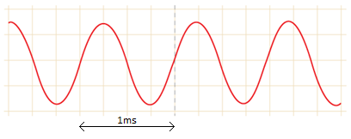
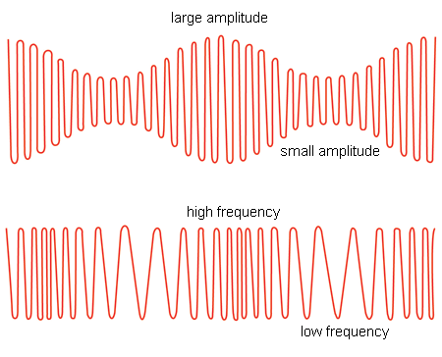
Tipuri de semnale
Semnale analogice
Semnal sinusoidal cu frecvența 1kHz
Semnal modulat în amplitudine (AM)
Semnal modulat în frecvență (FM)

Slide 19
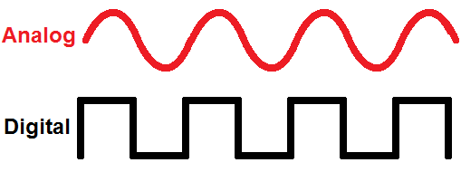
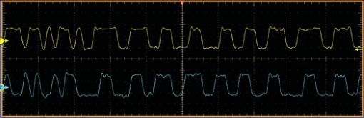
Tipuri de semnale
Semnal analogic şi semnal digital

Slide 20
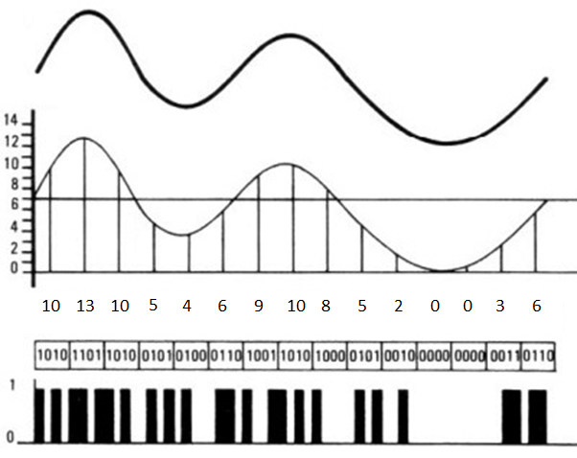
Tipuri de semnale
Conversia analog-numerică (digitală)
eşantionare
cuantizare
codificare

Slide 21
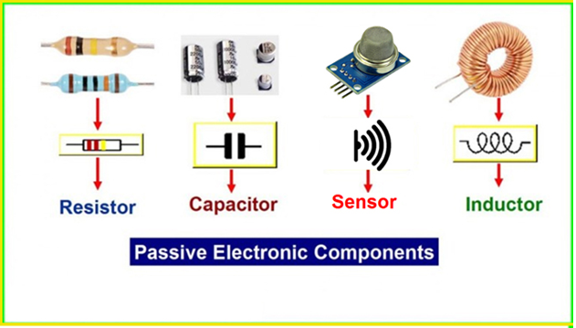
Componente pasive
Elementul pasiv de circuit (componenta pasivă) reprezintă o componentă care consumă exclusiv energie electric,ă fără să producă energie electrică și este incapabilă să realizeze câstig în putere.

Slide 22
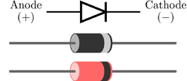
Componente pasive
Exemple:
  Rezistoare
  Condensatoare
  Bobine şi transformatoare
  Diode
http://www-g.eng.cam.ac.uk/mmg/teaching/linearcircuits/diode.html

Slide 23
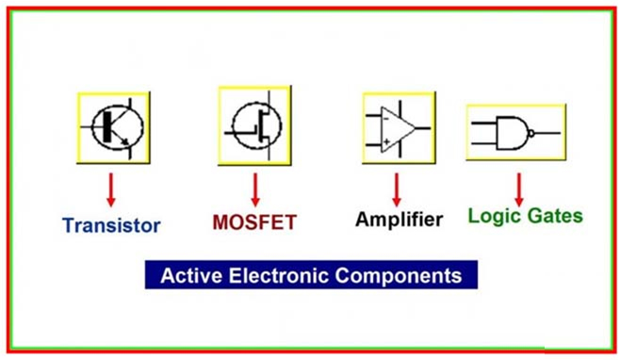
Componente active
Elementul activ de circuit (componenta activă) reprezintă componenta de circuit care nu este pasivă.
Pentru a funcționa, componenta activă trebuie să fie alimentată cu energie electrică.
În cazul dispozitivelor electronice active acestea trebuie să fie polarizate în c.c.

Slide 24

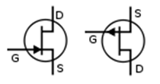
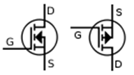
Componente active
Exemple:
Dispozitive electronice:
  Tranzistoare:
    Tranzistorul bipolar
    http://www.learnabout-electronics.org/bipolar_junction_transistors_05.php
    Tranzistorul cu efect de câmp cu poartă joncțiune (TEC-J)
    http://www-g.eng.cam.ac.uk/mmg/teaching/linearcircuits/jfet.html
    Tranzistorul cu efect de câmp metal-oxid-semiconductor (TEC-MOS)
    http://www-g.eng.cam.ac.uk/mmg/teaching/linearcircuits/mosfet.html
  circuite integrate
generatoare de tensiune, generatoare de curent.

Slide 25
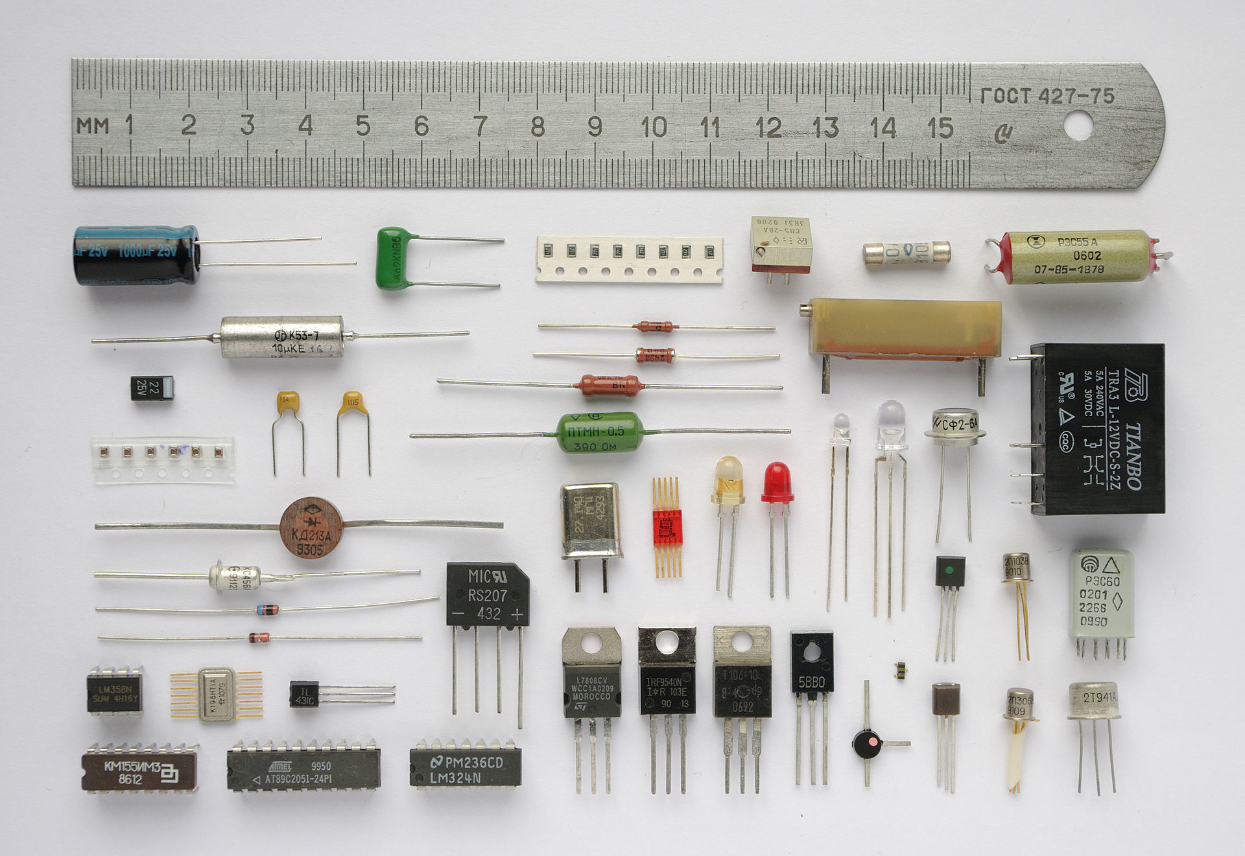
Componente pasive/active

Slide 26
Exemplu de circuit electronic

Slide 27
Istoric
1939-1940 descoperirea joncțiunii pn de către Russell Ohl (1898-1987), inginer american, cercetător la Bell Laboratories;
1947 – tranzistorul cu contact punctiform, realizat din germaniu, descoperit de
William Shockley (1910-1989),
John Bardeen (1908-1991) şi
Walter Brattain (1902-1987),
cercetători la Bell Laboratories care încercau să realizeze un tranzistor cu efect de câmp cu poartă joncțiune (TEC-J).

Slide 28
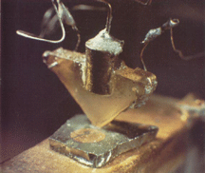
Istoric
În 1950 patentul este atribuit la Bell Labs pentru “un element de circuit cu trei electrozi utilizând materiale semiconductoare”.
În 1956 cei trei cercetători care au descoperit TB au fost răsplătiți cu premiul Nobel pentru fizică.

Slide 29
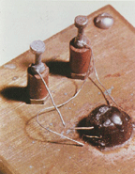
Istoric
1951 – TRANZISTORUL CU JONCȚIUNI PN, tot din germaniu, descoperit de William Shockley;

Slide 30
Istoric
1954 – Texas Instruments anunță primul tranzistor comercial din siliciu;
1954 – primul radio comercial realizat cu tranzistoare bipolare - Regency TR-1;
1955 – primul tranzistor cu efect de câmp de tipul cu poartă joncțiune (TEC-J), bazele teoretice fiind dezvoltate de Julius Lilienfeld în perioada 1925-1930;
1958 – primul circuit integrat (CI), inventat şi realizat de Jack Kilby de la Texas Instruments. Circuitul reprezintă un oscilator simplu cu 2 tranzistoare bipolare, rezistoare şi condensatoare.

Slide 31
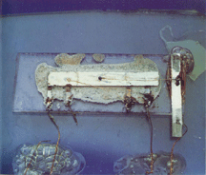
Istoric
Jack Kilby a primit premiul Nobel pentru fizică în anul 2000;

Slide 32
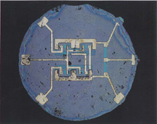
Istoric
1959 – descoperirea tehnologiei planare de către fizicianul Jean Hoerni de la Fairchild (propune SiO₂ ca izolator) şi fizicianul ceh Kurt Lehovec (propune joncțiunea pn polarizată invers ca izolator).
În 1959 Robert Noyce,
tot de la Fairchild,
realizează primul CI
bazat pe tehnologia
planară

Slide 33
Istoric
1960 - Dawon Kahng şi Martin Atalla de la Bell Labs fabrică primul tranzistor cu efect de câmp de tipul metal-oxid-semiconductor (TEC-MOS);
1961 – Fairchild şi Texas Instruments realizează primele CI comerciale;
1963 – este inventat circuitul CMOS (MOS complementar alcătuit din tranzistoare nMOS şi pMOS);
1966 – inventarea DRAM – memoria dinamică cu acces aleator. Informația (1 sau 0) este memorată prin încărcarea unui condensator MOS (1970-1kb, 1974-4kb, 1976-16kb, 1979-64kb, 1982-256kb, 1986-1Mb, 1988-4Mb, 1991-16Mb, 1994-64Mb, 1998-256Mb, 2002-1Gb, ...);

Slide 34
Istoric
1969 – este inventată tehnologia BiCMOS (bipolar şi CMOS);
1971 – memoria UVEPROM (Read Only Memory programabil electric şi ştergere cu raze ultraviolete);
1971 – Ted Hoff de la Intel are ideea să înlocuiască un număr mare de circuite (logică cablată) cu o soluție bazată pe programare (logică programată). Realizează primul microprocesor INTEL 4004 pe 4 biți;
1972 – John Murtha de la Westinghouse inventează primul procesor de semnale digitale – DSP (Digital Signal Processor);

Slide 35
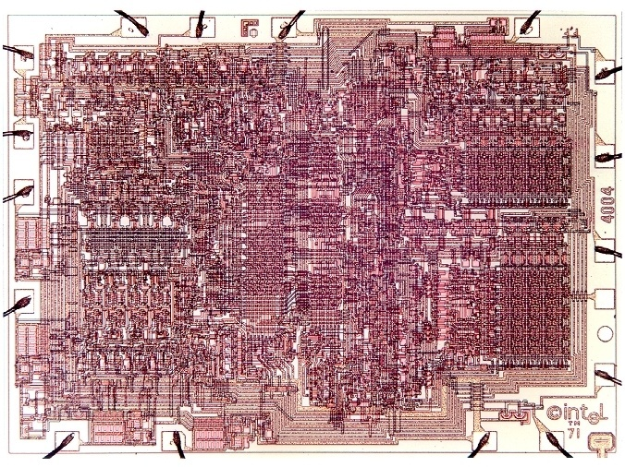
Istoric
INTEL 4004

Slide 36
Istoric
1972 – microprocesorul INTEL 8008, procesor pe 8 biți (3500 tranzistoare pMOS, ceas de 200kHz şi o suprafață de 15.2mm²);
1974 – microprocesorul INTEL 8080 (6000 tranzistoare nMOS, ceas de 2MHz, suprafața 20.0mm²);
1976 – INTEL 8086/8088 – de 16 biți cu bus de 16 biți (8086), respectiv 8 biți (8088);
1982 – INTEL 80286 (134000 tranzistoare);
1984 – memoria flash (EEPROM cu ştergere rapidă pe blocuri). 1985 – prima realizare comercială;

Slide 37
Istoric
1985 – INTEL 80386 (275000 tranzistoare);
1989 – INTEL 80486 (1,2 milioane tranzistoare);
1993 – INTEL Pentium (3,1 milioane tranzistoare);
1997 – INTEL Pentium II (7,5 milioane tranzistoare);
1999 – INTEL Pentium III (28 milioane tranzistoare);
2000 – INTEL Pentium 4 – 180nm (42 milioane tranzistoare);
2001 – INTEL Pentium 4 – 130nm (55 milioane tranzistoare);

Slide 38
Istoric
2003 – INTEL Pentium 4 – 90nm (125 milioane tranzistoare);
2005 – INTEL Pentium 4 – 65nm (169 milioane tranzistoare);
2007 – INTEL Core 2 Duo – 45nm (410 milioane tranzistoare);
2009 – 32nm;
2012 – 22nm;
2014 – 14nm;
2016 – 10nm;
2018 – 7nm;
2019 – 5nm;
2021 – 3nm.

Slide 39
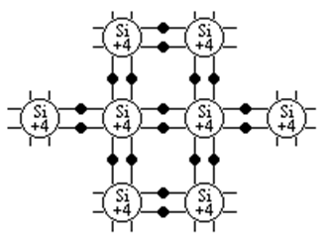
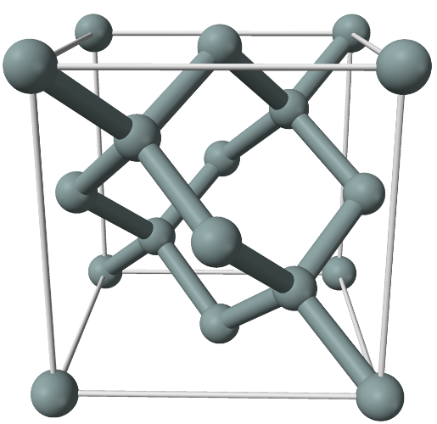
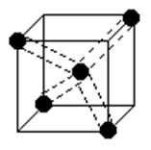
Mecanismul conducției în semiconductoare
Rețeaua cristalină a siliciului
Aranjamentul atomilor de siliciu şi legăturile covalente pentru fiecare pereche de atomi:
Aranjamentul spațial
Aranjamentul plan

Slide 40
Mecanismul conducției în semiconductoare
Dacă nu se comunică din exterior energie cristalului semiconductor (energie electrică, termică, nucleară), electronii de valență ramân ataşați atomilor în cadrul legăturilor covalente şi semiconductorul se comportă ca un izolator.
NU există electroni liberi care să susțină un curent electric => semiconductorul se comportă ca un izolator.

Slide 41
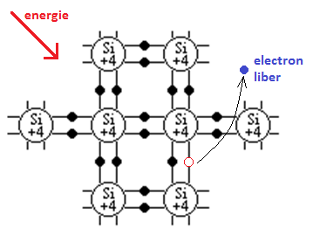
Mecanismul conducției în semiconductoare
Dacă se comunică energie cristalului semiconductor, atunci se pun în evidență 2 aspecte:
  unii electroni de valență primesc o energie suficient de mare pentru a putea părăsi legăturile covalente, devenind electroni liberi, numiți electroni de
  conducție.
  Electronul care a părăsit
  legătura covalentă lasă
  în urma sa un loc gol;

Slide 42
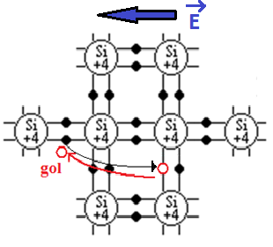
Mecanismul conducției în semiconductoare
  sub influența unui câmp electric E, un electron de valență din apropierea locului gol de unde a plecat electronul de conducție poate părăsi legătura sa şi poate satisface legătura covalentă ruptă prin plecarea electronului liber.

Slide 43
Mecanismul conducției în semiconductoare
Noțiunile de ELECTRON și GOL
Electronul de conducție se va numi simplu electron şi va constitui sarcina electrică negativă din semiconductoare care susține curentul electric (q_{n}=-1,6x10⁻¹⁹C).
Mişcarea electronului de valență se echivalează cu mişcarea în sens opus a locului gol şi astfel, printr-o convenție, golul se consideră o sarcină electrică pozitivă, egală în valoare absolută cu sarcina electronului (q_{p}=+1,6x10⁻¹⁹C).

Slide 44
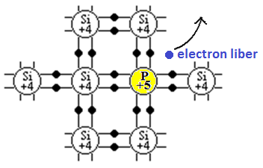
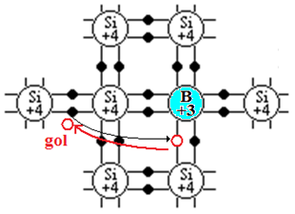
Mecanismul conducției în semiconductoare
Semiconductor de tip n
Semiconductor de tip p

Slide 45
Mecanismul conducției în semiconductoare
Mecanismul conducției electrice în semiconductoarele extrinseci
La aplicarea unui câmp electric:
unui semiconductor de tip n, electronii majoritari se deplasează în sens opus câmpului iar golurile minoritare (formate prin mecanism intrinsec) se mişcă în sensul câmpului;
unui semiconductor de tip p, golurile majoritare se deplasează în sensul câmpului iar electronii minoritari (formați prin mecanism intrinsec) se mişcă în sens opus câmpului.
Mecanism intrinsec = generarea de perechi electron-gol

Slide 46
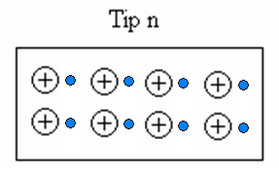
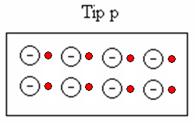

Mecanismul conducției în semiconductoare
Reprezentarea simbolică a semiconductoarelor extrinseci

Slide 47
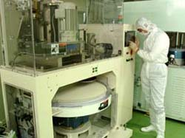
Tehnologia de fabricare a dispozitivelor semiconductoare
Constă dintr-o succesiune de operații efectuate pe o plăcuță de siliciu pur (wafer):
  Oxidare
  Fotomascare
  Corodare
  Difuzie sau implantare ionică
  Metalizare
  Lipire terminale
  Încapsulare (packaging)

Slide 48
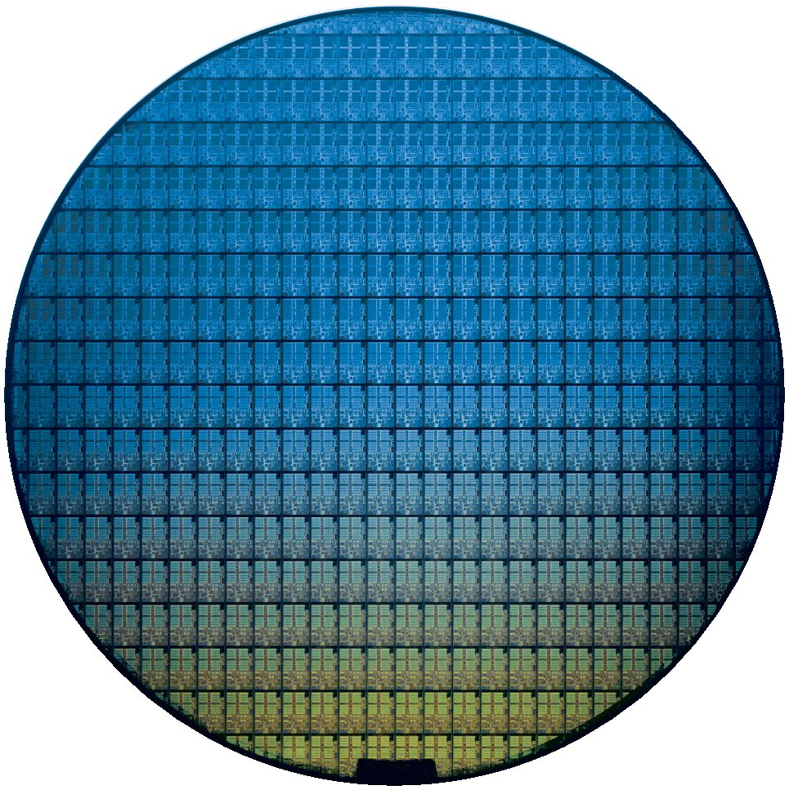
Tehnologia de fabricare a dispozitivelor semiconductoare
Wafer („napolitană”) de siliciu sau plăcuță de siliciu
O plăcuță semiconductoare este o tabletă subțire de material semiconductor foarte pur și monocristalin, cum ar fi un cristal de siliciu, folosită în fabricarea circuitelor integrate și a altor microdispozitive.
Fiecare dreptunghi reprezintă o componentă electronică.
Rezultă că se fabrică simultan sute de componente identice pe fiecare wafer.

Slide 49
Tehnologia de fabricare a dispozitivelor semiconductoare
Plăcuțele sunt formate din material monocristalin de înaltă puritate (99,9999 %), aproape lipsit de defecțiuni.
Un procedeu pentru formarea plăcuțelor cristaline este numit metoda Czochralski, inventată de chimistul polonez Jan Czochralski.
În acest proces se produce un lingou cilindric (bară) de siliciu cristalin de înaltă puritate prin tragerea unui cristal de însămânțare dintr-o topitură.
Atomii impurităților dopante precum borul sau fosforul pot fi adăugați la siliciul intrinsec topit, în cantități precise, pentru a-l dopa (în vederea atingerii proprietăților electronice dorite), astfel schimbându-l în siliciu extrinsec de tip p sau tip n.

Slide 50
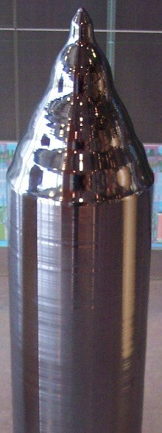
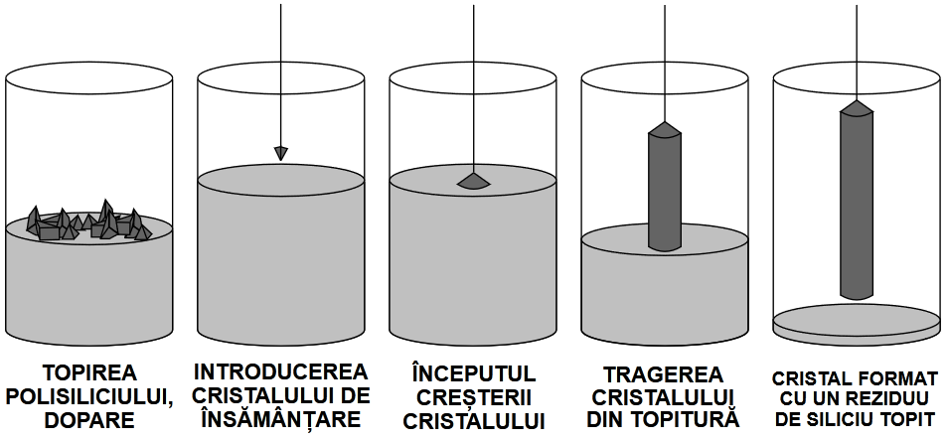
Tehnologia de fabricare a dispozitivelor semiconductoare
Lingoul este apoi tranşat cu un ferăstrău pentru plăcuțe (ferăstrău sârmă) şi polizat pentru formarea plăcuțelor.
Metoda Czochralski
Lingoul cilindric
de siliciu cristalin

Slide 51
Tehnologia de fabricare a dispozitivelor semiconductoare
Mărimea plăcuțelor pentru celulele fotovoltaice este de 100 – 200 mm² , iar grosimea este de 200 - 300 μm. De asemenea este prevăzut şi un nou standard de 160 μm.
Pentru circuitele electronice se folosesc dimensiuni ale plăcuțelor de 100 – 300 mm în diametru, 200 - 300 μm grosime.

Slide 52
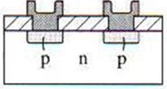
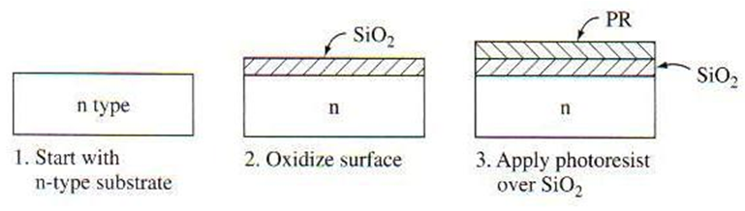
Tehnologia de fabricare a dispozitivelor semiconductoare
Ce se urmăreşte să se realizeze
Oxidare și aplicare fotorezist

Slide 53
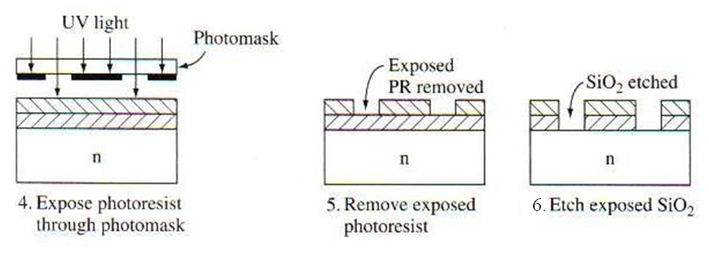
Tehnologia de fabricare a dispozitivelor semiconductoare
Expunerea la raze ultraviolete, îndepărtarea fotorezistului expus și corodarea oxidului

Slide 54
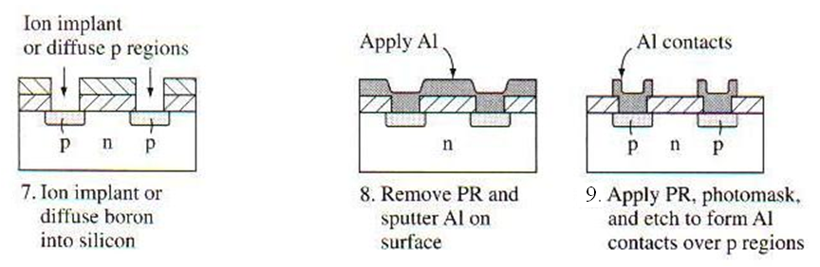
Tehnologia de fabricare a dispozitivelor semiconductoare
Implantare ionică sau difuzie, fotomascare, corodare fotorezist și depunere de Al, corodare Al

Slide 55
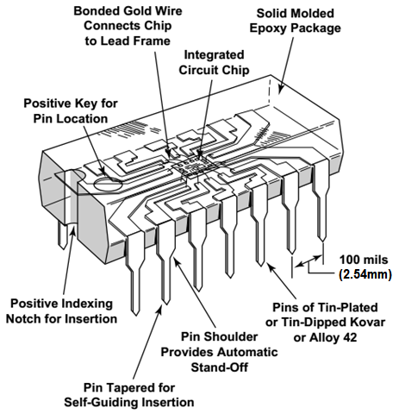
Tehnologia de fabricare a dispozitivelor semiconductoare
Packaging
(încapsularea)

Slide 56
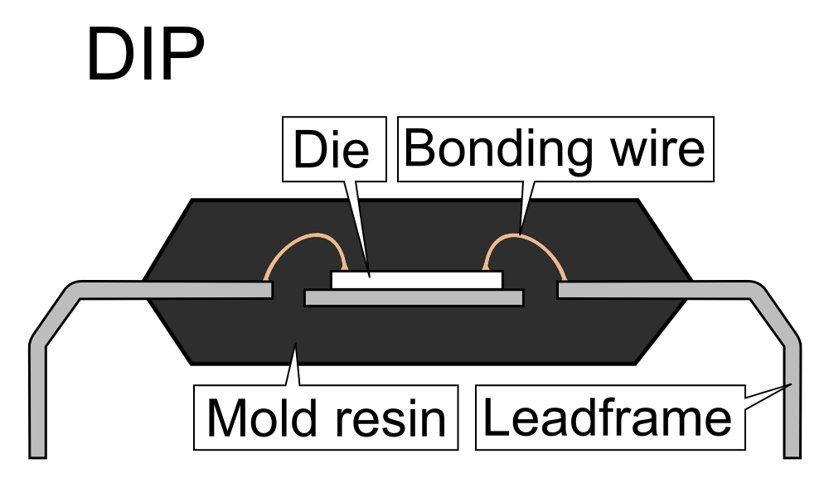
Tehnologia de fabricare a dispozitivelor semiconductoare
Packaging
Secțiune transversală printr-o capsulă DIP
(Dual-In-Line Package)

Slide 57
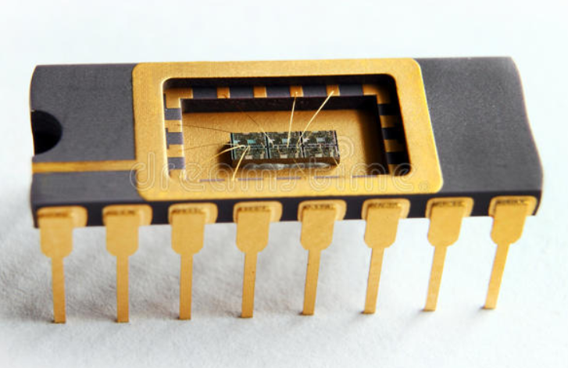
Tehnologia de fabricare a dispozitivelor semiconductoare
Packaging
Pinul 1

Slide 58
Contactul metal-semiconductor
Contactul metal-semiconductor (m-s) se realizează prin depunerea unui strat de metal (aluminiu) pe suprafața semiconductorului.
Poate fi:
  de tip redresor, numit și dioda Schottky (dioda de barieră Schottky),
  de tip ohmic (neredresor).

Slide 59
Contactul metal-semiconductor
Contactul metal-semiconductor de tip redresor
Contactele m-s de tip redresor se realizează, în cele mai multe cazuri, în semiconductoare de tip n.
Metalul se comportă ca o zonă de tip p iar semiconductorul reprezintă zona de tip n.
La stabilirea contactului, o parte din electronii din semiconductor curg spre metal (ocupă stări energetice mai joase) și atomii donori din semiconductor se transformă în ioni pozitivi.

Slide 60

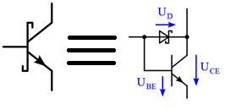
Contactul metal-semiconductor
Rezultă o regiune de sarcină spațială extinsă doar în semiconductor, la fel ca la o joncțiune unilaterală.
Apare și o barieră internă de potențial care împiedică migrarea în continuare a electronilor.
Aplicații
  Dioda Schottky
  Tranzistorul Schottky
  Tranzistorul cu efect de câmp metal-semiconductor (MES-FET): este un TEC-J care are joncțiunea poartă-canal de tip m-s.

Slide 61
Contactul metal-semiconductor
Contactul metal-semiconductor de tip ohmic
este o joncțiune m-s cu rezistență foarte mică ce asigură conducție în ambele sensuri.
Semiconductorul este dopat între gradul mediu și puternic.
Se folosește atât cu semiconductorul de tip n cât și cu cel de tip p.
Acest contact asigură toate contactele dintre circuitul exterior și dispozitivele electronice și/sau circuitele integrate.

Slide 62
Multipli și submultipli
unității de măsură (UM)
Multipli | :10³ | :10³ | :10³ | :10³
 | UM → k | k → M | M → G | G → T
 | 1=0,001k | 1k=0,001M | 1M=0,001G | 1G=0,001T
Submultipli | ×10³ | ×10³ | ×10³ | ×10³
 | UM → m | m → µ | µ → n | n → p
 | 1=1000m | 1m=1000µ | 1µ=1000n | 1n=1000p

Slide 63
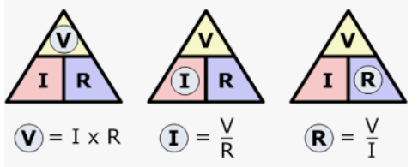



Legea lui Ohm
pe o porțiune de circuit

Slide 64
Legea lui Ohm
pe întreg circuitul

Slide 65

Legile (teoremele) lui Kirchhoff
Prima lege a lui Kirchhoff sau legea curenților – T I K
Prima lege a lui Kirchhoff este o expresie a conservării sarcinii electrice într-un nod al unei rețele electrice.
Suma curenților care intră într-un nod este egală cu suma curenților care ies din nod.

Slide 66
Legile (teoremele) lui Kirchhoff
A doua lege a lui Kirchhoff sau legea tensiunilor – T II K
De-a lungul conturului unui ochi de rețea, suma algebrica a tensiunilor electromotoare ale surselor este egală cu suma algebrică a produselor dintre intensitatea curenților și rezistența totală de pe fiecare latură.

Slide 67
Regula divizorului de tensiune
RDT

Slide 68
Regula divizorului de curent
RDC

Slide 69
Teorema lui Thévenin
Th

